Slide 1

Проект «Евразийский монитор»
Интеграционные ориентации населения стран постсоветского пространства
По данным общенациональных опросов
2004-2011 гг
Презентация на конференции НИУ ВШЭ
02.02.2012

Slide 2
О проекте
Основные характеристики исследования:
      Основой проекта «Евразийский монитор» являются регулярные (раз в 6 месяцев) синхронизированные опросы населения стран постсоветского пространства по единому инструментарию (анкете). В каждой из стран-участников опросы проводятся по общенациональной репрезентативной выборке (1100-2000 чел.).
      Единая анкета опросов состоит из двух частей:
    постоянной (мониторинговой) части, включающей вопросы социального самочувствия и актуальной проблематики, отношения к различным ветвям власти, а также отношения к интеграции;
    переменной (тематической) части, включающей вопросы, посвященные какой-то одной теме, меняющейся от опроса к опросу (напр., культурные связи, политические и предвыборные ориентации населения и т.п.).
2

Slide 3
О проекте
Участники проекта:
      Единым межстрановым оператором проекта выступает Некоммерческое партнерство «Международное исследовательское агентство «Евразийский монитор»
      Опросы населения в рамках проекта ЕМ обеспечивают:
    Азербайджан – Международный центр социальных исследований (Баку)
    Армения - Армянская Ассоциация маркетинга (Ереван)
    Беларусь - Социологическая Лаборатория «НОВАК» (Минск)
    Грузия - Институт социальных исследований и анализа (Тбилиси)
    Казахстан - Институт сравнительных социальных исследований «ЦеССИ-Казахстан», (Астана); Центр социальных и политических исследований «Стратегия» (Алматы);
    Киргизия - Центр изучения общественного мнения «Эл-Пикир» (Бишкек)
    Латвия, Компания SKDS (Рига)
    Литва, UAB «Baltijos Tyrimai»/Baltic Surveys (Вильнюс)
    Молдова, Компания CBS-AXA Ltd (Кишинев)
    Россия - Всероссийский центр изучения общественного мнения – ВЦИОМ (Москва)
    Таджикистан - Центр социально-политических исследований «Коршинос» (Душанбе)
    Узбекистан – Компания «Эксперт Фикри» (Ташкент)
    Украина - Компания “Research & Branding Group” (Киев)
    Эстония - Компания Saar Poll (Таллинн)
    Инструментарий опросов и анализ данных:
    15) Исследовательская группа ЦИРКОН (Москва)

Slide 4
О проекте
Характеристики опросов (пример - 11-я волна, апрель-май 2009)
№ | Страна | Сроки опроса | Объем выборки | Мониторинговый блок вопросов
1 | Азербайджан | 23.04-06.05 | 1000 | сокращенный
2 | Армения | 20.04-30.04 | 1082 | сокращенный
3 | Беларусь | 29.04-12.05 | 1105 | полный
4 | Грузия | 01.05-08.05 | 1200 | полный
5 | Казахстан | 20.04-28.04 | 1091 | полный
6 | Кыргызстан | 6.05-10.05 | 1000 | полный
7 | Латвия | 14.04-22.04 | 1062 | полный
8 | Литва | 20.04-28.04 | 1053 | отсутствует
9 | Молдова | 7.05-16.05 | 1189 | полный
10 | Россия | 25.04-26.04 | 1600 | полный
11 | Таджикистан | 02.05-11.05 | 1000 | полный
12 | Узбекистан | 12.05-19.05 | 1000 | сокращенный
13 | Украина | 25.04-05.05 | 2079 | полный
14 | Эстония | 27.04-08.05 | 1037 | сокращенный
ВСЕГО |  |  | 16498

Slide 5
ИНТЕГРАЦИОННЫЕ ОРИЕНТАЦИИ
5

Slide 6
ВОПРОСЫ МЕЖГОСУДАРСТВЕННОЙ КООПЕРАЦИИ И ИНТЕГРАЦИИ
М6. В НАСТОЯЩЕЕ ВРЕМЯ ОДНИ СТРАНЫ СТРЕМЯТСЯ К ОБЪЕДИНЕНИЮ, ДРУГИЕ, НАОБОРОТ, К САМОСТОЯТЕЛЬНОСТИ. ЕСЛИ БЫ ВЫ МОГЛИ РЕШАТЬ ТАКИЕ ВОПРОСЫ, ТО С КАКИМИ ИЗ УКАЗАННЫХ НА КАРТОЧКЕ СТРАН, НА ВАШ ВЗГЛЯД, БЫЛО БЫ ПРАВИЛЬНО ОБЪЕДИНИТЬСЯ НАШЕЙ СТРАНЕ? (Показать карточку М6, любое число ответов)
  с Азербайджаном,
  с Арменией
  с Беларусью,
  с Грузией
  с Казахстаном,
  с Киргизией (Кыргызстаном),
  с Молдовой
  с Россией
  с Таджикистаном,
  с Турцией
  с Узбекистаном,
  с Украиной,
  с Европейским Союзом
  нашей стране не надо объединяться ни с какой из указанных стран и объединений
  99. (НЕ ЗАЧИТЫВАТЬ) затрудняюсь ответить
М7. ЕСЛИ БЫ ВЫ МОГЛИ ВЫБИРАТЬ, ТО В КАКОЙ СТРАНЕ ИЛИ ОБЪЕДИНЕНИИ СТРАН ВЫ БЫ ХОТЕЛИ ЖИТЬ? (Показать карточкуМ7, один ответ)
  В объединенной Европе (Европейском Союзе)
  В объединенном союзе России, Украины, Беларуси и Казахстана
  В Содружестве независимых государств – СНГ (как сейчас) *
  Во вновь объединенном Союзе всех республик бывшего СССР (15 республик)
  В своей собственной стране без объединения с какой-либо иной страной и без вхождения в союзы государств
  9. (НЕ ЗАЧИТЫВАТЬ) затрудняюсь ответить
* Примечание. В странах Балтии в ответах на вопрос М7 добавление «(как сейчас)» ставится в первой альтернативе ответа «В объединенной Европе - Европейском Союзе (как сейчас)».
6
© НП "Евразийский монитор“, 2009

Slide 7
ЕСЛИ БЫ ВЫ МОГЛИ РЕШАТЬ ТАКИЕ ВОПРОСЫ, ТО С КАКИМИ ИЗ УКАЗАННЫХ НА КАРТОЧКЕ СТРАН, НА ВАШ ВЗГЛЯД, БЫЛО БЫ ПРАВИЛЬНО ОБЪЕДИНИТЬСЯ НАШЕЙ СТРАНЕ?
7
© НП "Евразийский монитор“, 2009

Slide 8
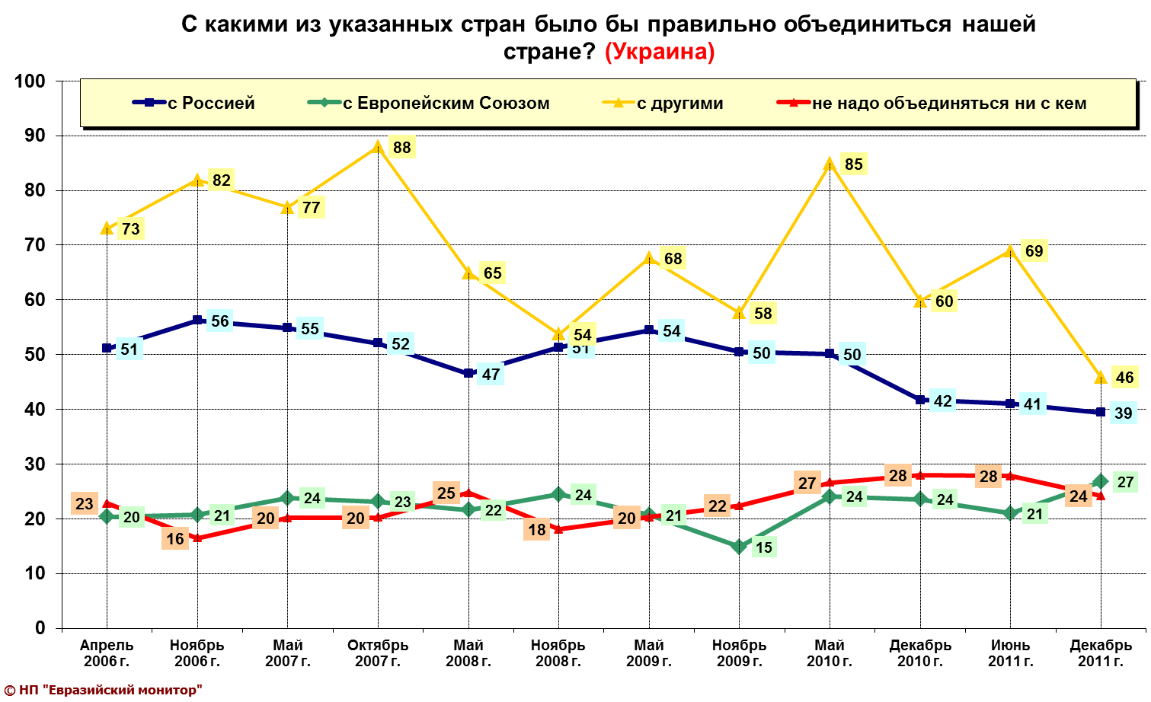
8

Slide 9
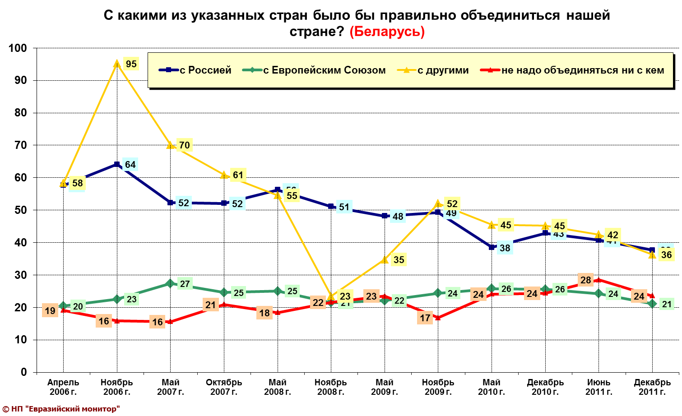
9

Slide 10
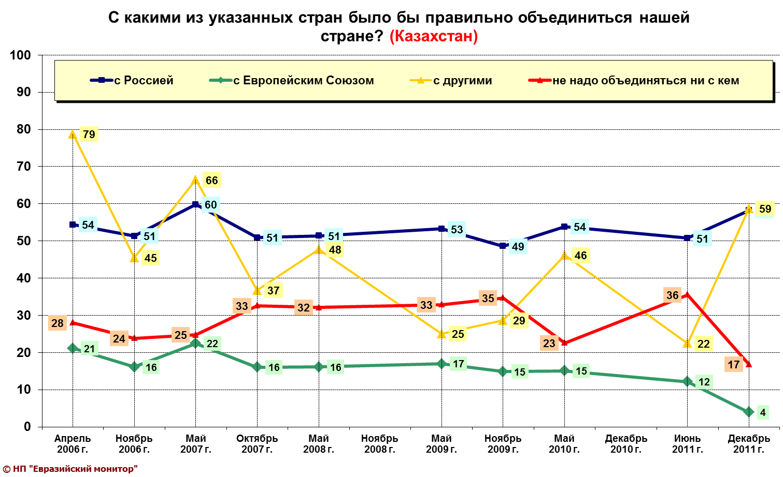
10

Slide 11
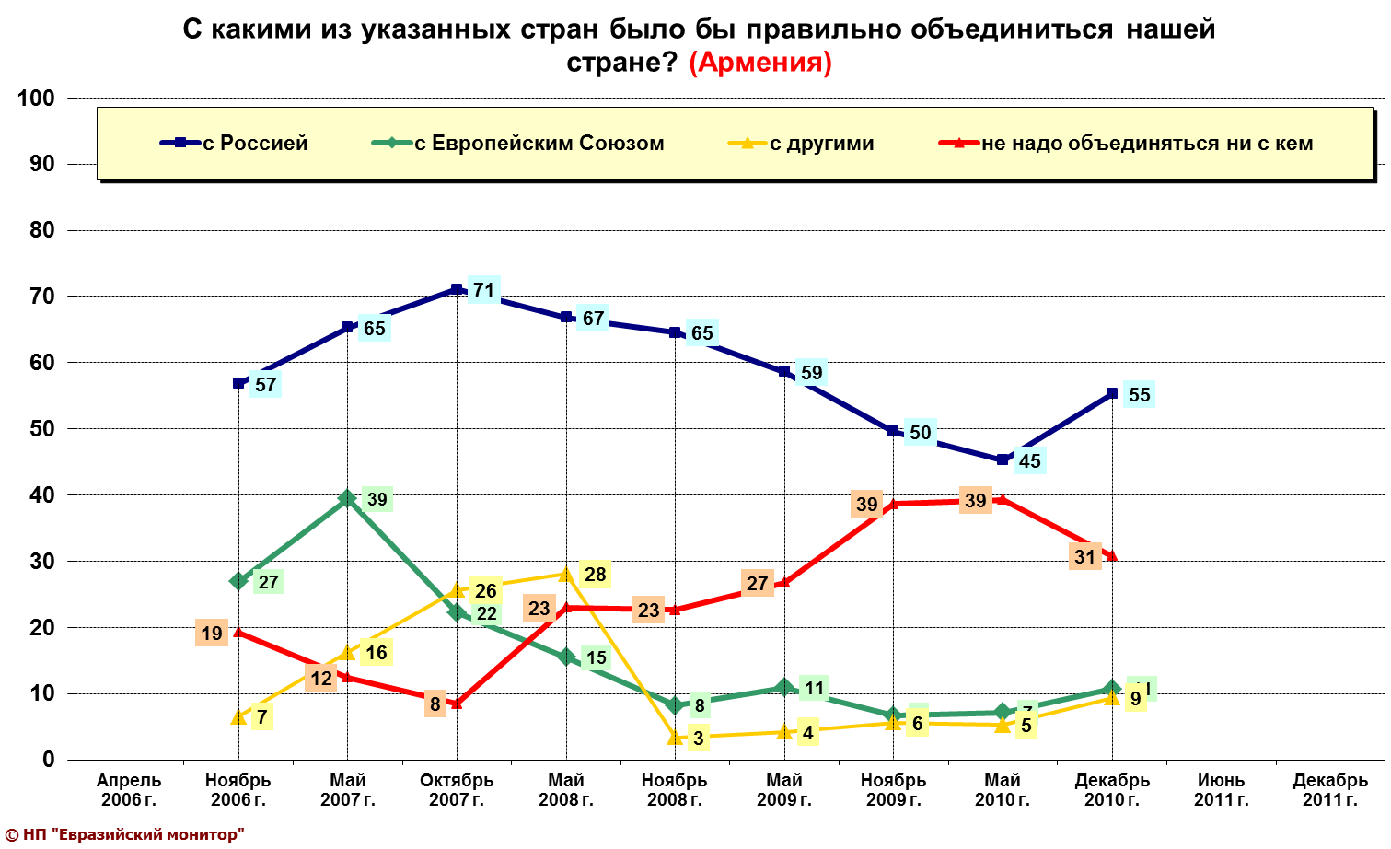
11

Slide 12
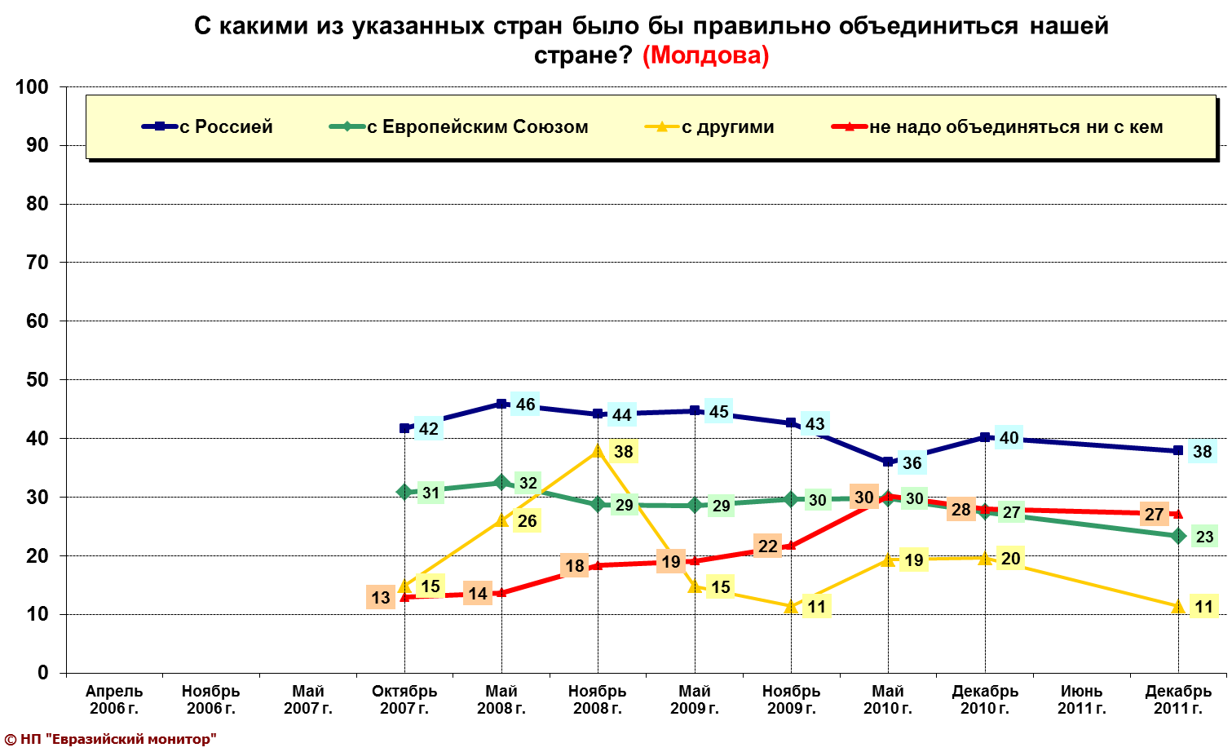
12

Slide 13
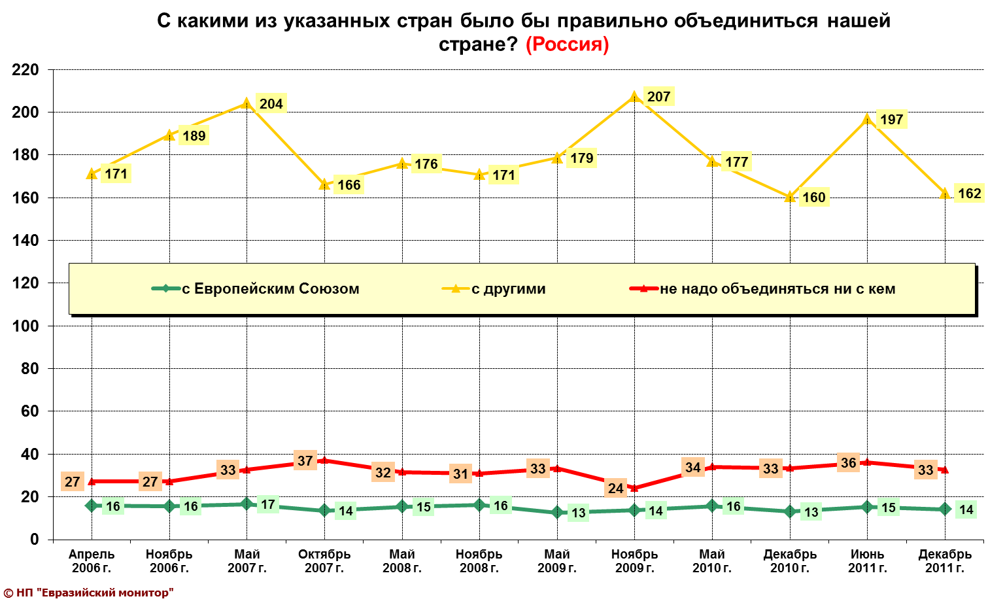
13

Slide 14
14

Slide 16
16

Slide 17
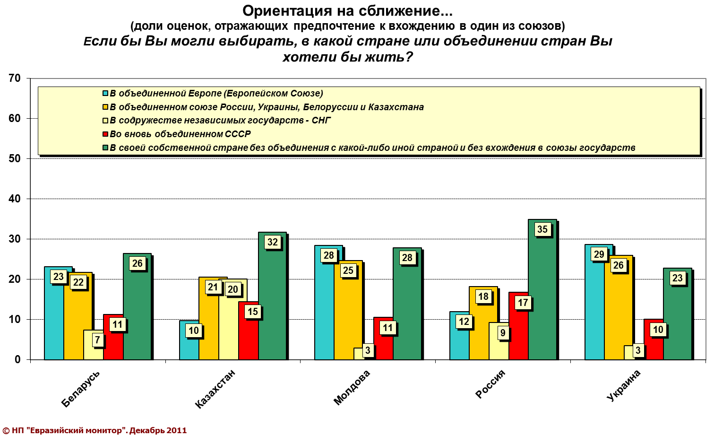
17

Slide 18
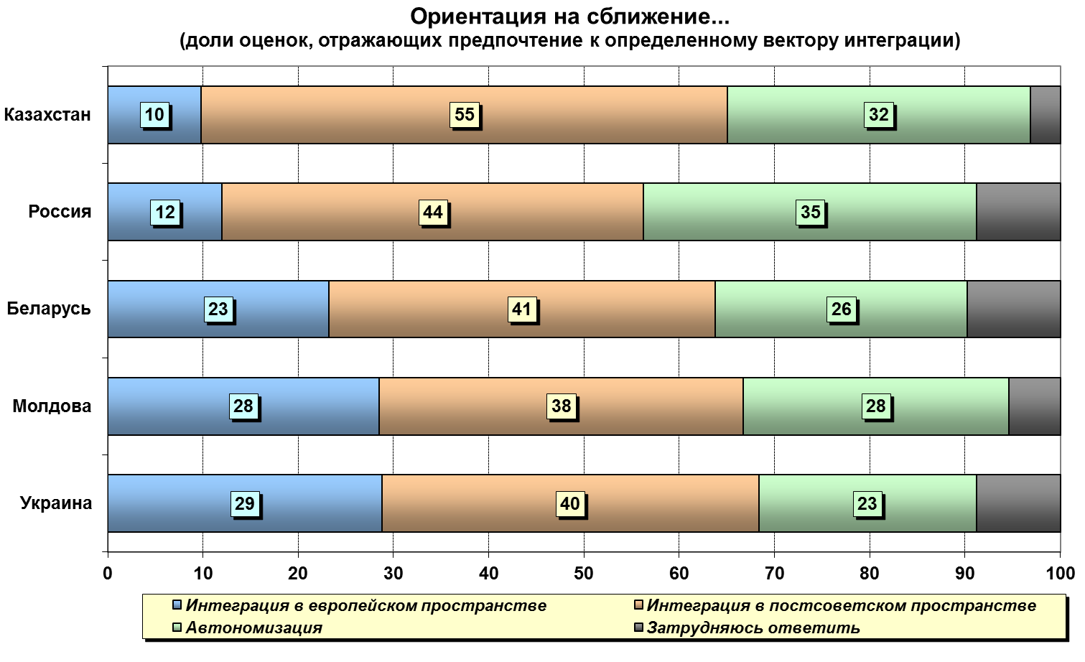
18

Slide 19
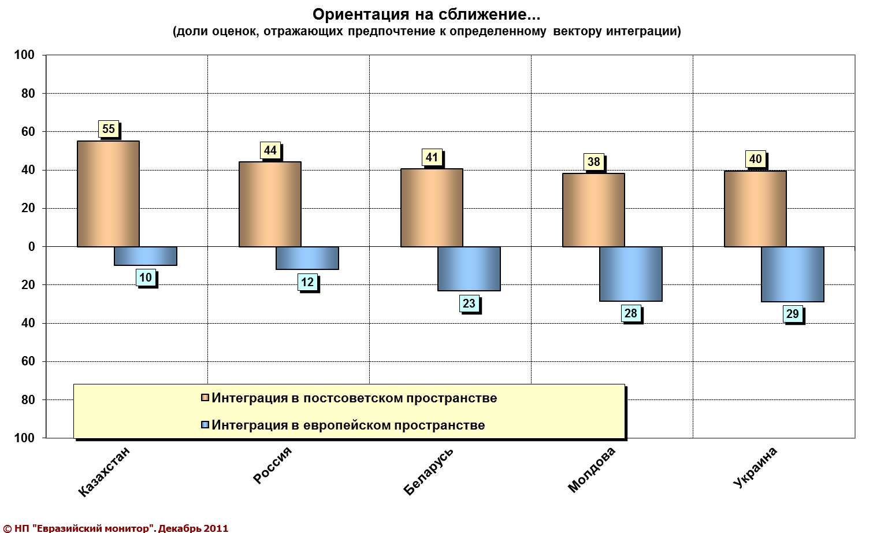
19

Slide 20
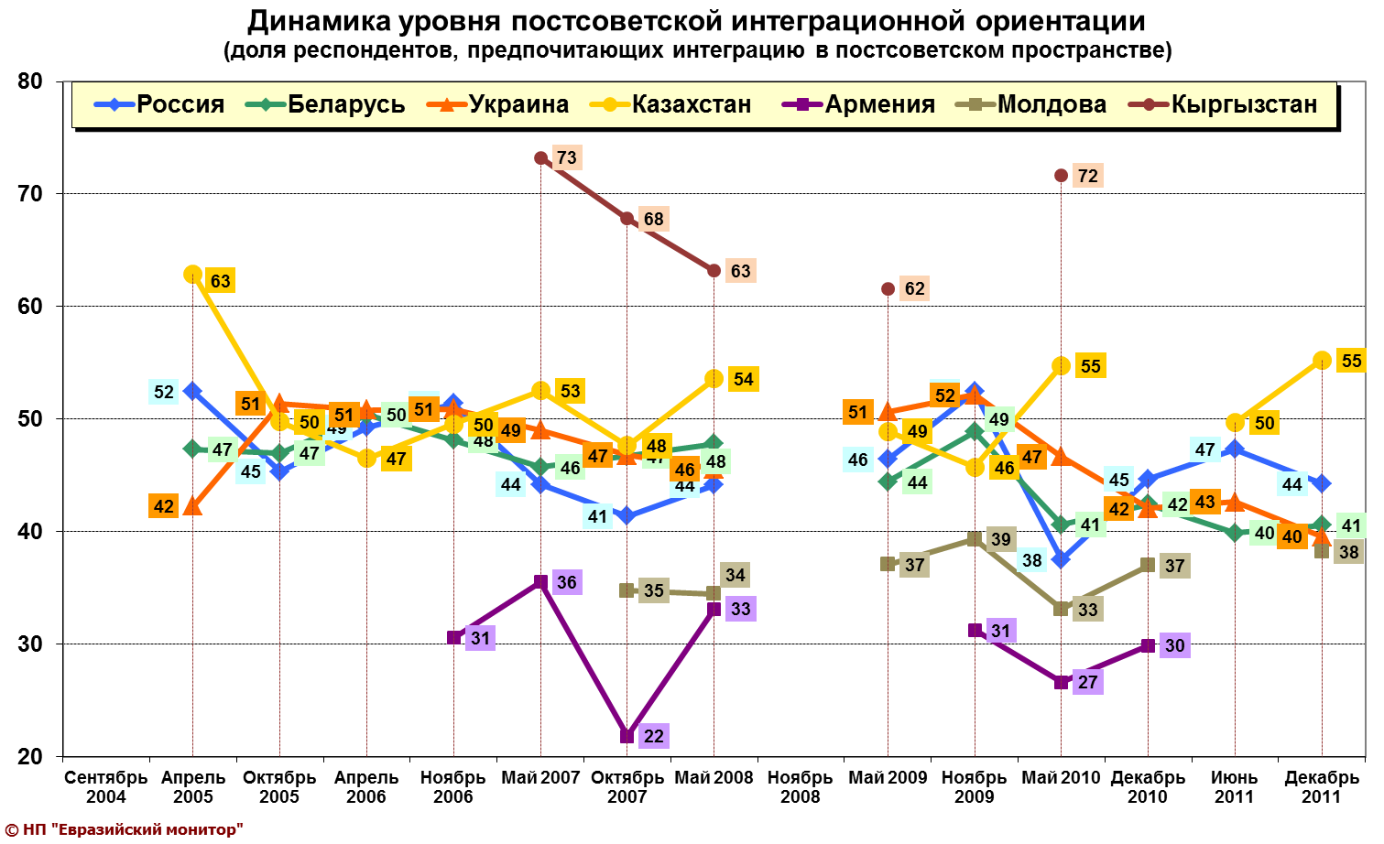
20

Slide 21
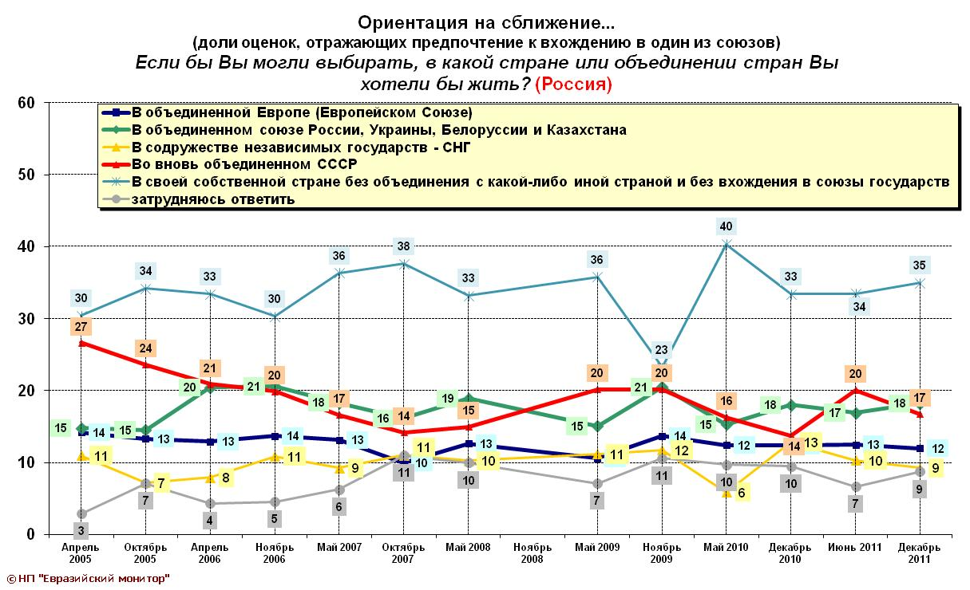

Slide 22
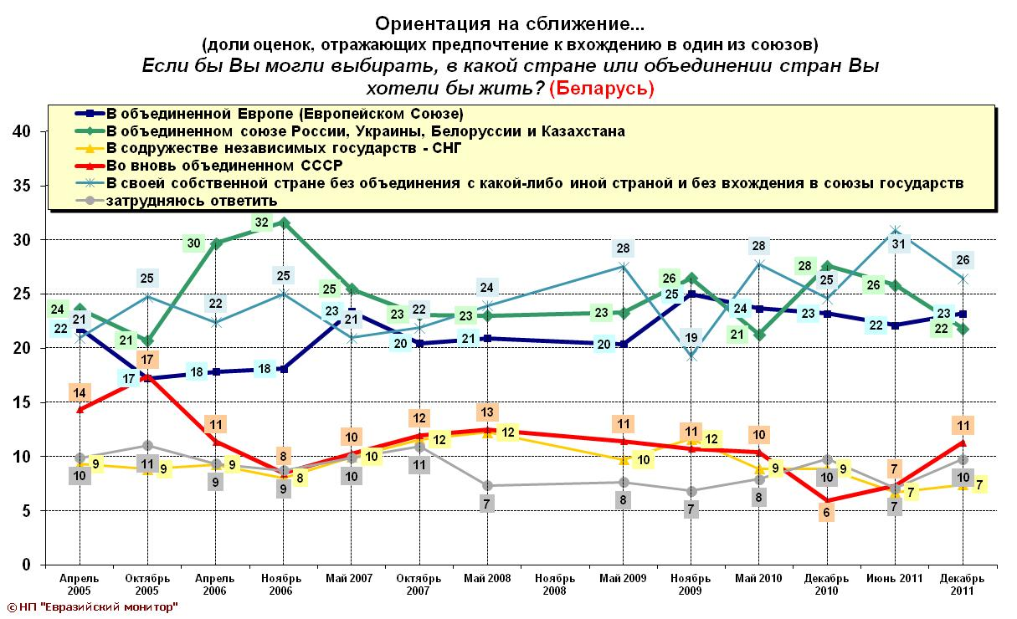

Slide 23
ФАКТОРЫ ИНТЕГРАЦИОННЫХ НАСТРОЕНИЙ
23

Slide 24
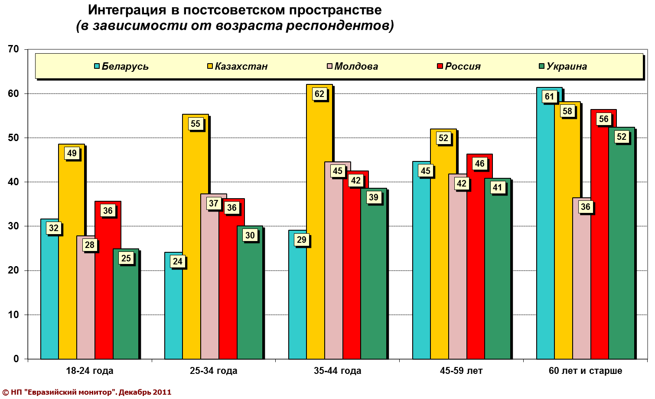
24

Slide 25
25

Slide 26
Конфигурация стран по типу восприятия истории
2-й тип. В основном позитивное восприятие истории советского периода
3-й тип. Неопределенное (смешанное) восприятие истории советского периода
Результат многомерного шкалирования на матрице близости распределений ответов респондентов разных стран
1-й тип. В основном негативное восприятие истории советского периода
26
© НП "Евразийский монитор", апрель-май 2009

Slide 27
КОНФИГУРАЦИЯ ВЗАИМНОЙ «ИНТЕРЕСНОСТИ» СТРАН СНГ
Конфигурация построена на основе анализа ответов респондентов на вопрос
«Чем для Вас лично интересна страна ХХХ?».
Учитывалась доля респондентов в каждой стране, испытывающих хоть какой-то интерес к другой стране
Диаметр кружка пропорционален численности населения стран.
© НП "Евразийский монитор", МФГС, апрель-май 2008

Slide 28
КОНФИГУРАЦИЯ ВЗАИМНОЙ «ДРУЖЕСТВЕННОСТИ» СТРАН СНГ
Конфигурация построена на основе анализа ответов респондентов на вопрос
«Какие из стран бывшего СССР являются дружественными для нашей страны?».
Учитывалась доля респондентов в каждой стране, называющих дружественной другую страну.
Диаметр кружка пропорционален численности населения стран.
© НП "Евразийский монитор", МФГС, апрель-май 2008

Slide 30
НАСЕЛЕНИЕ В ЦЕЛОМ
НА КАКОМ ЯЗЫКЕ ВЫ ОБЫЧНО ОБЩАЕТЕСЬ В СЕМЬЕ, ДОМА?
(доля ответивших «на русском», все население, %)
© Евразийский монитор

Slide 32
ИНТЕГРАЦИОННЫЕ НАСТРОЕНИЯ
5 стран
ПРОЕКТ ВЦИОМ
32

Slide 33

Отношение россиян к интеграции на постсоветском пространстве
«Хотя в этом году исполняется 20 лет с того момента, как Советский Союз перестал существовать, в последние несколько лет все чаще говорят о восстановлении потерянных связей между странами бывшего СССР. Как Вы думаете, в чем должны выражаться эти связи?»,
в % от всех опрошенных россиян, n=1600
48%
  48% россиян выступают за интеграцию на постсоветском пространстве. (в разных формах)
  34% - за партнерские отношения без объединения
  8% - за окончательное разделение.

Slide 34
Отношение россиян к различным формам интеграции
«Хотя в этом году исполняется 20 лет с того момента, как Советский Союз перестал существовать, в последние несколько лет все чаще говорят о восстановлении потерянных связей между странами бывшего СССР. Как Вы думаете, в чем должны выражаться эти связи?»,
в % от всех опрошенных россиян, n=1600
  23% опрошенных среди возможных форм интеграционного объединения выбрали восстановление бывшего СССР на добровольной и равноправной основе.
  15% россиян выбрали вариант объединения в формате Таможенного союза.
  10% опрошенных назвали объединение в формате Евразийского экономического союза.

Slide 35
Отношение россиян разного возраста к интеграции
«Хотя в этом году исполняется 20 лет с того момента, как Советский Союз перестал существовать, в последние несколько лет все чаще говорят о восстановлении потерянных связей между странами бывшего СССР. Как Вы думаете, в чем должны выражаться эти связи?»,
в % от соответствующих возрастных групп респондентов, n=1600
  Возрастной состав респондентов, выступающих «за» и «против» интеграции в той или иной форме, в целом пропорционален – резких изменений в зависимости от возраста респондентов нет.

Slide 36
Подробности и комментарии
Более подробная информация о проекте «Евразийский монитор» может быть предоставлена по дополнительному запросу.
Справки по телефонам:
  +7-(495)-621-34-15, 628-51-67
  (Москва, Агентство «Евразийский монитор», Игорь Задорин).
  E-mail: info@eurasiamonitor.org
    Web-site: www.eurasiamonitor.org

